Slide 1


Jews in Medieval Documentation: Chelas Monastery archive case
9th Annual Conference of the Society for Sephardic Studies
Ana Pereira Ferreira,
PIUDHist, CIDEHUS-UÉ, CH-Ulisboa
Bolseira Doutoramento FCT SFRH/BD/137506/2018

Slide 2
Status quaestio
Maria José Ferro Tavares - Os Judeus em Portugal no séc. XI ; Os Judeus em Portugal no séc. XV
José Alberto Tavim - Congress Manuscritos Judaicos Medievais na Península Ibérica
Filomena Barros – FCT Project “Muçulmanos e judeus em Portugal e na diáspora: Identidade e Memórias (sécs. XVI-XVII)”
Carsten Wilke - História dos Judeus Portugueses

Slide 3
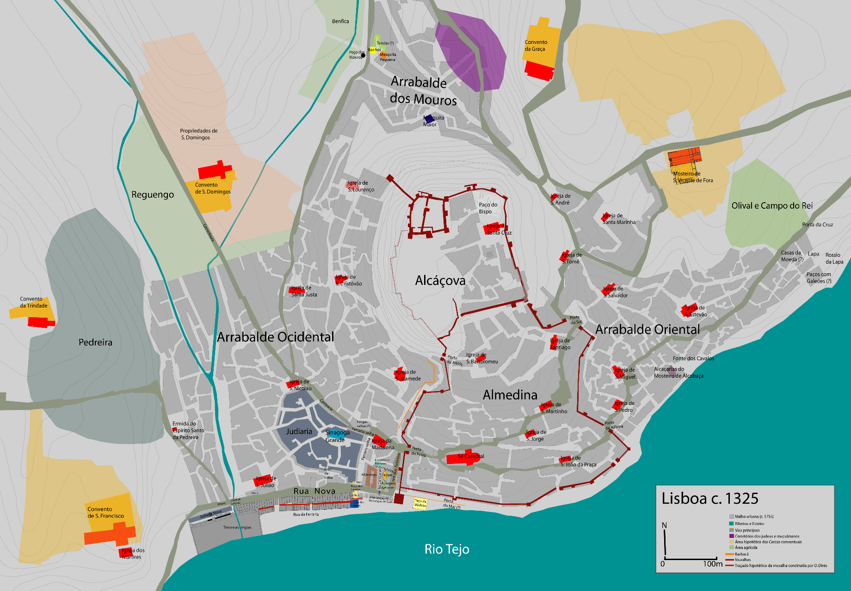
Medieval Lisboa
Chelas Monastery

Slide 4
Portuguese medieval Jews
4 Jewish quarters: the Old Jewish Quarter; the New Jewish Quarter; Alfama Jewish Quarter and Pedreira Jewish Quarter
Sinagoga – important religious, political and educational center
Jews in most important kingdom positions – Rabi-mor; king’s phisicians…
Different laws to protect jews or Christians:
  King Afonso II – to protect christians in accessing the administration positions
  King Sancho II – this King would receive a reminder from the Pope for eventually not protecting enough the Christians (in relation to the Jewish community)
  King Afonso III – search for iguality in law to christians and jews in access to power
Payment of more taxes than Christians
Territorial separation between jews/christians – not always noted
Existence of notarys in Jewish quarters

Slide 5
Chelas Monastery
One of the biggest portuguese medieval colletion of documents
Female community with several proprieties
Proprieties in Lisbon and alongside the course of Tagus River: Alenquer, Aldeia Galega do Ribatejo ou Arruda dos Vinhos
Rental contracts: way of subsistence to the nuns
Foro payment: in money or food kinds

Slide 6
Documents
Archival collection: 92 budles - more than 1800 documents
Only 18 documents relative to business with jews (between 1213-1489)
Jewry: 18 properties of Chelas Monastery (not all rental to jews, but christians too)
One can access important information concerning the jewish comunity
Intervention of important Jews: Dom Judas, Guedelha Palaçano, Judas Galite, Moisés Colodro, José Navarro
12 documents are relative properties in Old Jewish Quarter; 6 outside of Lisbon
Urban properties mainly (houses)

Slide 7
Documents

Slide 8
Documents

Slide 9
Documents
1213 – ANTT, Mosteiro de Chelas, maço 8, doc. 142. Documento em latim onde se menciona a aljazaria [terreno seco, cercado de água do mar] dos judeus
1285 – ANTT, Mosteiro de Chelas, maço 3, doc. 51 latim. Venda: venda de casas entre judeu e cristão
1299 – ANTT, Mosteiro de Chelas, maço 8, doc. 141. Escambo: Troca de uma vinha por outra que o mosteiro faz com Abraão, filho de Isaac Logro e Dona Mayor, em Vale das Donas, termo de lisboa
1339, Janeiro 19 – Paço do Concelho - ANTT, Mosteiro de Chelas, maço 24, doc. 473. Arrendamento: arrendamento de umas casas de sobrado na Judiaria Velha, à porta de S. Nicolau, a Abraão, filho de Isaque Cochecha, corretor.
1344, Dezembro 12 – Lisboa - ANTT, Mosteiro de Chelas, maço 23, doc. 448. Quitação: Samuel Justo, judeu, dá como quite uma quantia que uma Clara Martins lhe devia.
1345, Junho 17 – Casas do tabelião Rui Lopes – ANTT, Mosteiro de Chelas, maço 35, doc. 687. Emprazamento: Emprazamento que é feito pelo procurador do Mosteiro de Chelas a Abraão Cochecho, judeu ourives e à sua mulher Dona Judia, de umas casas sobradas na Judiaria Velha, junto à porta da Rua de S. Nicolau, sem sótão por 18 libras de dinheiros portugueses por ano. Testemunha: Isaque de Montemor.

Slide 10
Documents
1376, Junho 4 - Mosteiro de Chelas – ANTT, Mosteiro de Chelas, maço 41, doc. 811. Emprazamento: Emprazamento que o mosteiro fez a D. Yuhda, judeu mercador, de uma casa com loja e sobrado, no Poço da Foteia, em Lisboa.
1381, Fevereiro 25 - Portagem d'el Rei – ANTT, Mosteiro de Chelas, maço 59, doc. 1176. Venda: venda feita por Samuel Guedelha, de uma adega a Lopo Martins, almoxarife da portagem, por 1000 libras de dinheiros portugueses.
1381, Agosto, 30 – Casas do Almoxarife – ANTT, Mosteiro de Chelas, maço 33, doc. 650. Instrumento de Venda: Venda que Josepe Navarro, Isaque Navarro e Jantor Navarro, filhos de Moussem Navarro, fazem de umas vinha do pai na Aldeia Galega de Ribatejo a Lopo Martins, almoxarife da portagem em Lisboa, por 200 libras de dinheiros portugueses.
1392-1402?, Novembro 11 – ANTT, Mosteiro de Chelas, maço 31, doc. 616. Emprazamento: Emprazamento a 3 vidas que o Mosteiro faz de um sobrado de casas na Judiaria Velha a Entotor judeu, porteiro da comuna dos judeus e Alegria Judia, sua manceba, por 200 libras por ano e 2 capões.
1396, Dezembro 28 - Adro da Sé – ANTT, Mosteiro de Chelas, maço 55, doc. 1090. Emprazamento: Emprazamento a 3 vidas que o mosteiro fez a Josepe Navarro, filho de Moussem (Moisés) Navarro que foi rabi-mor, de umas casas térreas na Judiaria Grande por 300 libras por ano.
1401, Novembro 11 - Casas junto à igreja de S. Brás, Lisboa – ANTT, Mosteiro de Chelas, maço 50, doc. 990. Emprazamento: Emprazamento a 3 vidas que o Mosteiro faz de umas casas na Judiaria a Entetor judeu, de uma casa na Judiaria Velha, a par da carniçaria dos judeus, com confrontação com a Cordeira e com casas da Albergaria dos judeus, por 200 libras e um par de capões.

Slide 11
Documents
1467, Agosto 19 - Casas de Guedelha Palaçano, Judiaria Velha – ANTT, Mosteiro de Chelas, maço 44, doc. 874. Aforamento: Aforamento feito por Guedelha Palaçano a Tristão Borges em A-dos-Calços, termo de Arruda, de uma quinta de pão e vinho, com árvores, casa, lagar.
1469, Abril 10 - casas de Gonçalo Castelo Branco do conselho d'el rei – ANTT, Mosteiro de Chelas, maço 40, doc. 783. Venda: Gadelha Palaçano, mercador judeu, morador na Judiaria Grande vendeu quinta e casal em A-dos-Calços a Gonçalo Vasques de Castelo Branco por 30 mil reais brancos.
1473, Abril 30 - Mosteiro de Chelas - ANTT, Mosteiro de Chelas, maço 41, doc. 804. Escambo: Escambo de umas casas que o Mosteiro de Chelas tem na Judiaria Grande, na Rua do Poço, que confrontam com a Confraria Grande, com cavalariças de Moussem Colodro, com casas de Salomão Faião, o velho e com um beco que dá com rua pública; as quais casas traz agora emprazadas em 1ª vida de 3 Salomão Faião por 6,5 coroas de ouro, a 120 reais por coroa. E escambavam estas casas com outras casas, com lojas e dois sobrados, do mesmo Salomão Faião.
1489, Novembro 26 - Casas das sisas de Alenquer – ANTT, Mosteiro de Chelas, maço 63, doc. 1258. Venda: venda que é feita por Pero Pestes a Yhuda (Judas) Galite, judeu mercador, de um lugar no termo de Alenquer por 20 mil reais brancos.
1489, Novembro 26 – Alenquer – ANTT, Mosteiro de Chelas, maço 90, nº 49. Venda e Posse: Venda (traslado) que é feita a Yhuda Gualite, judeu mercador morador na cidade de Lisboa, de um lugar na Ribeira de Pancas.
Várias datas – ANTT, Mosteiro de Chelas, maço 77, doc. 1531. Quitação: documento com recebimentos do mosteiro de Chelas, onde constam alguns pagamentos de foros feitos por judeus ao mosteiro.

Slide 12
Notaries
15th century: “tabeliães gerais para as comunas dos judeus” – general oficial notaries for the jewish communes . They could be either jews or christian
Jewish notaries with a hereditary status
Christians notaries often wouldn’t want to produce documents destined to jewish people – usury charge

Slide 13
Conclusions
Generally peaceful environment among Jews and Christians
Intense business activity among Jews and Christians – integrated community
Through this documents one can access important information concerning: jobs, everiday habits, city spaces, economy, social condition, prices…
Jews have different occupacions
Capacity of adaptation of Chelas Monastery to the 14th/15th centuries crises
Last document: 1489 – doesn’t reflect the Jewish expulsion from Portugal yet.

